Slide 1




第3章 词法分析
Chapter 3 Lexical Analysis

Slide 2
编译程序的结构
词法分析器的地位
源程序
符号表管理
词法分析器
出错处理
单词符号
语法分析器
语法树
语义分析与中间代码生成器
中间代码(TAC)
代码优化
中间代码(TAC)
目标代码生成器
目标代码

Slide 3
摘要
词法分析阶段的基本原理和技术，主要内容是词法的3种形式描述工具及其相互转换、构造词法分析程序的技术线路。
正则文法 | 正规式 | 有穷自动机

Slide 4
本章主要内容
3.1 词法分析程序的设计
3.2 单词的形式化描述工具
3.3 有穷自动机
3.4 正规式和有穷自动机的等价性
3.5 正规文法和有穷自动机间的转换
3.6 词法分析程序的自动构造工具

Slide 5
3.1 词法分析程序设计
词法分析任务
从左至右扫描文本格式的源程序，从基于字符理解的源程序中分离出符合源语言词法的单词符号。
词法分析器又称扫描器(scanner)
Scanner的功能
输入：源程序
输出：(单词种别，单词自身的值）
种别：关键字、标识符、字面量(常量)、运算符、界符

Slide 6
3.1 词法分析程序设计
输出的单词符号的表示形式
(单词种别，单词自身的值)
单词种别通常用整数编码表示
多用enum(枚举类型表达)
若一个种别只有一个单词符号，则种别编码就代表该单词符号。关键字、运算符和界符都是一符一种。
若一个种别有多个单词符号，则对于每个单词符号，给出种别编码和自身的值。
标识符单列一种；标识符自身的值表示成按机器字节划分的内部码
常数按类型分种；常数的值则表示成标准的二进制形式

Slide 7
3.1 词法分析程序设计
Flex/Bison: .l -> .h
enum yytokentype
{
IDENTIFIER = 258,
…
IF = 262,
ELSE = 263,
WHILE = 264,
BREAK = 265,
CONTINUE = 266,
RETURN = 267,
PLUS = 268,
…
LT = 276,
LE = 277,
LPAR = 283,
RPAR = 284,
TYPE_INTEGER = 291,
TYPE_VOID = 292,
CONST = 293
};
enum yytokentype
{
TOK_ERROR = 258,
TOK_ADD = 259,
TOK_SUB = 260,
TOK_MUL = 261,
TOK_DIV = 262,
TOK_LT = 263,
TOK_LTE = 264,
TOK_GT = 265,
TOK_GTE = 266,
TOK_EQ = 267,
TOK_NEQ = 268,
TOK_ASSIN = 269,
TOK_SEMICOLON = 270,
TOK_COMMA = 271,
TOK_LPARENTHESE = 272,
TOK_RPARENTHESE = 273,
TOK_LBRACKET = 274,
TOK_RBRACKET = 275,
TOK_LBRACE = 276,
TOK_RBRACE = 277,
TOK_ELSE = 278,
TOK_IF = 279,
TOK_INT = 280,
TOK_RETURN = 281,
TOK_VOID = 282,
TOK_WHILE = 283,
TOK_IDENTIFIER = 284,
TOK_NUMBER = 285,
TOK_ARRAY = 286,
TOK_LETTER = 287,
TOK_EOL = 288,
TOK_COMMENT = 289,
TOK_BLANK = 290,
TOK_CONST = 291,
TOK_BREAK = 292,
TOK_CONTINUE = 293,
TOK_NOT = 294,
TOK_AND = 295,
TOK_OR = 296,
TOK_MOD = 297
};

Slide 8
3.1 词法分析程序设计
class SysYLexer : public antlr4::Lexer {
public:
enum {
T__0 = 1,
Int = 2,
Void = 3,
Const = 4,
Return = 5,
If = 6,
Else = 7,
For = 8,
While = 9,
Do = 10,
Break = 11,
Continue = 12,
Lparen = 13,
Rparen = 14,
Lbrkt = 15,
Rbrkt = 16,
Lbrace = 17,
Rbrace = 18,
Comma = 19,
Semicolon = 20,
IntLiteral = 38,
Identifier = 39,
Antlr4: .g4 -> .h
lexer grammar CommonLex;
Int : 'int';
Void: 'void';
Const: 'const';
Return : 'return';
If : 'if';
Else : 'else';
For : 'for';
While : 'while';
Do : 'do';
Break : 'break';
Continue : 'continue';
Lparen : '(' ;
Rparen : ')' ;
Lbrkt : '[' ;
Rbrkt : ']' ;
Lbrace : '{' ;
Rbrace : '}' ;
Comma : ',' ;
Semicolon : ';';
IntLiteral
: [0-9]+
| '0x'[0-9a-fA-F]+
| '0X'[0-9a-fA-F]+
;
Identifier
: [a-zA-Z_][a-zA-Z_0-9]*
;

Slide 9
3.1 词法分析程序设计
while (i>=j) i--;
输出单词符号
< WHILE, while >
< LP, ( >
< ID, 指向i的符号表项的指针 >
< GE, >= >
< ID, 指向j的符号表项的指针 >
< RP, ) >
< ID, 指向i的符号表项的指针 >
< DMINUS, -- >
< SEMICOLON, ; >

Slide 10
3.1 词法分析程序设计
与语法分析程序的接口
方式(1):
源程序
方式(2):
语法分析程序
词法分析程序
调用
单词
单词序列
词法分析程序
语法分析程序
源程序

Slide 11
3.1 词法分析程序设计
为什么将词法分析作为一个独立的阶段？
结构简洁、清晰和条理化，有利于集中考虑词法分析一些枝节问题
编译程序的效率会改进
增强编译程序的可移植性
词法分析程序的设计与实现
EBNF | 状态转换图 | 有限状态自动机 | 正规文法 | 正规表达式
计算思维
分解
权衡
工具比较：
Comparison of parser generators - Wikipedia.pdf (请在超星平台下载)

Slide 12
3.1 词法分析程序设计
状态转换图的基本思想：
每个状态结点对应一小段程序
具体方法
对不含回路的分叉结点 ，可用一个CASE语句或一组IF-THEN-ELSE语句实现
GetChar( );
if (IsLetter( ))
{…状态j的对应程序段…;}
else if (IsDigit( ))
{…状态k的对应程序段…;}
else if (ch=‘/’)
{…状态l的对应程序段…;}
else
{…错误处理…;}
字母
j
数字
i
k
/
l

Slide 13
3.1 词法分析程序设计
具体方法
对含回路的状态结点，可对应一段由WHILE结构和IF语句构成的程序.
终态结点表示识别出某种单词符号，因此，对应语句为
RETURN (C，VAL)其中，C为单词种别，VAL为单词自身值
GetChar( );
while (IsLetter( )or IsDigit( ))
GetChar( );
…状态j的对应程序段…
字母或数字
i
其它
j
3

Slide 14
3.1 词法分析程序设计
词法分析程序如何识别单词
*
13+1=14
PL/0词法分析:
状态转换图
*
*
*
5+4+2=11
( ) , ; . + - * / = #

Slide 15
3.1 词法分析程序设计
int getsym() {
int i, j, k;
while (ch == ' ' || ch == 10 || ch == 13 || ch == 9) { getchdo; }
if (ch >= 'a' && ch <= 'z') {
k = 0;
do {
if (k < al){
a[k] = ch;
k++;
}
getchdo;
} while (ch >= 'a' && ch <= 'z' || ch >= '0' && ch <= '9’);
a[k] = 0; //在字符数组后补0
strcpy(id, a);
i = 0; j = norw - 1;
do { /* 搜索当前符号是否为保留字 */
k = (i + j) / 2;
if (strcmp(id, word[k]) <= 0) j = k - 1;
if (strcmp(id, word[k]) >= 0) i = k + 1;
} while (i <= j);
if (i - 1 > j) sym = wsym[k]; //此处，识别出13个保留字
else sym = ident; /* 识别出普通的标识符 */
} else if (ch >= '0' && ch <= '9’) {
k = 0;
num = 0;
sym = number;
do {
num = 10 * num + ch - '0’;
k++;
getchdo;
} while (ch >= '0' && ch <= '9'); /* 获取数字的值 */
k--;
if (k > nmax) {error(30); }
} else if (ch == ':') {
getchdo;
if (ch == '=') {
sym = becomes; //赋值运算符:=
getchdo;
}
else { sym = nul; }
} else if (ch == '<') {
getchdo;
if (ch == '=') {
sym = leq; // 识别 <=
getchdo;
} else { sym = lss; } // 识别 <
} else if (ch == '>') {
getchdo;
if (ch == '=') {
sym = geq; // 识别 >=
getchdo;
} else { sym = gtr; } // 识别 >
} else {
sym = ssym[ch]; /* 识别单字符符号 */
if (sym != period) { getchdo; }
}
return 0;
}
PL/0编译器的词法分析程序

Slide 16
本章主要内容
3.1 词法分析程序的设计
3.2 单词的形式化描述工具
3.3 有穷自动机
3.4 正规式和有穷自动机的等价性
3.5 正规文法和有穷自动机间的转换
3.6 词法分析程序的自动构造工具

Slide 17
3.2 单词的形式化描述工具
基于生成观点、计算观点和识别观点，分别形成了正规文法、正规式和有穷自动机3种用于描述词法的工具。
正规文法：设文法G＝（V_{N}，V_{T}，P，S），如果任意A→β∈ P，A∈ V_{N} ，且β只能是aB或a或Ɛ, 则称文法G属于右线性3型文法。
[例] 标识符的正规文法：
G[T]：
T→ c︱c S
S→ c︱d ︱cS︱dS
T ：标识符 S：字母数字串 c：字母 d: 数字

Slide 18
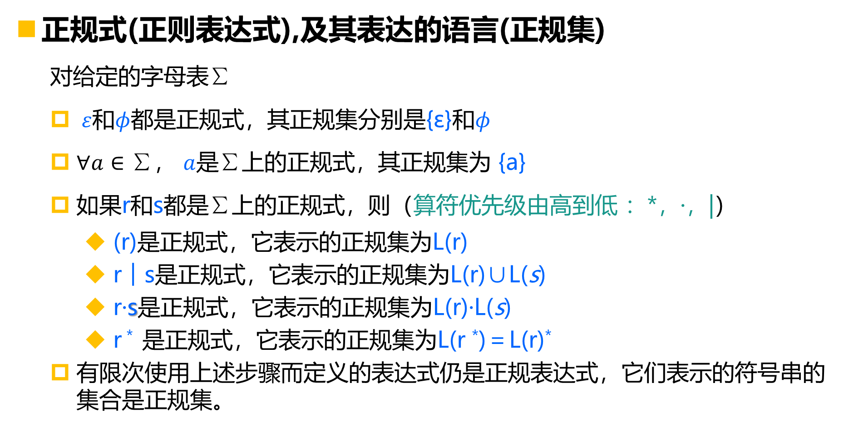
3.2 单词的形式化描述工具
正规式(正则表达式),及其表达的语言(正规集)
对给定的字母表∑
$ε$和$φ$都是正规式，其正规集分别是{ε}和$φ$
$∀a∈\text{∑}$， $a$是∑上的正规式，其正规集为 {a}
如果r和s都是∑上的正规式，则（算符优先级由高到低 ：*，·，|）
(r)是正规式，它表示的正规集为L(r)
r︱s是正规式，它表示的正规集为L(r)∪L(s)
r·s是正规式，它表示的正规集为L(r)·L(s)
r * 是正规式，它表示的正规集为L(r *)＝L(r)*
有限次使用上述步骤而定义的表达式仍是正规表达式，它们表示的符号串的集合是正规集。

Slide 19
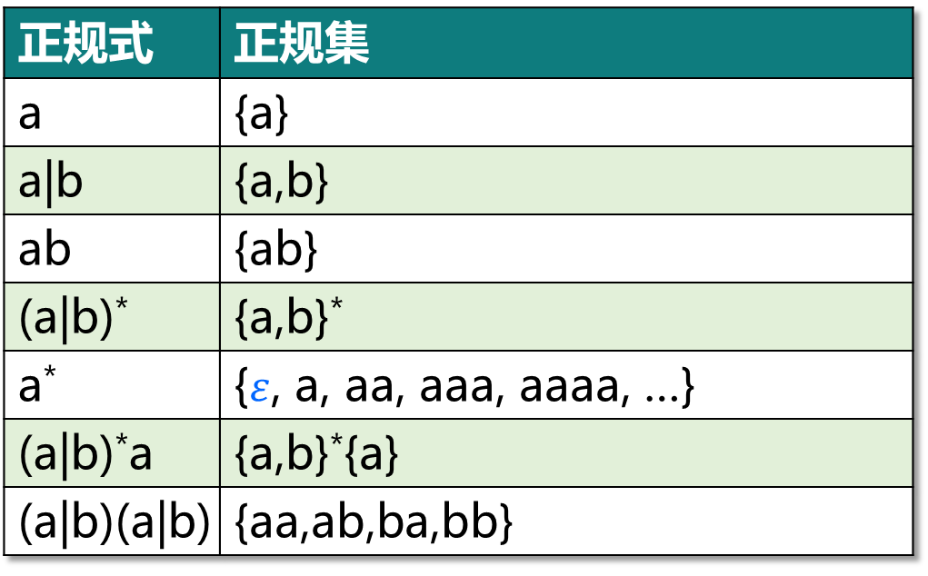
3.2 单词的形式化描述工具
[例] 令∑＝{a,b}，则∑上正规式和对应的正规集的如下：
正规式 | 正规集
a | {a}
a|b | {a,b}
ab | {ab}
(a|b)* | {a,b}*
a* | {$ε$, a, aa, aaa, aaaa, …}
(a|b)*a | {a,b}*{a}
(a|b)(a|b) | {aa,ab,ba,bb}

Slide 20
3.2 单词的形式化描述工具
所有词法结构一般都可以用正规式描述
若两个正规式所表示的正规集相同，则称这两个正规式等价
[例] b(ab)*=(ba)*b
L(b(ab)*)
= L(b)L((ab)*)
= L(b) (L(ab))*
= L(b) (L(a)L(b))*
={b} {ab}*
= {b} {ε, ab, abab, ababab, …}
= {b, bab, babab, bababab, …}
L( (ba)*b)
= L((ba)*) L(b)
= (L(ba))*L(b)
= (L(b)L(a))* L(b)
= {ba}* {b}
= {ε, ba, baba, bababa, …} {b}
= {b, bab, babab, bababab, …}
∵ L(b(ab)*)= L( (ba)*b) ∴b(ab)*=(ba)*b

Slide 21
3.2 单词的形式化描述工具
正规式的代数定律：设r, s, t为正规式，则有：
定律 | 公式 | 描述
交换律 | r｜s = s｜r | ｜是可以交换的
结合律 | r｜（ s｜t ）=（ r｜ s ） ｜ t | ｜是可结合的
 | r（ s t ）=（ r s ） t | 连接是可结合的
分配律 | r（ s｜t ）= r s｜r t ; （ s｜t ）r = s r｜t r | 连接对｜是可分配的
恒等律 | εr = rε = r | ε 是连接的恒等(单位)元
存在律 | r * = （ r｜ ε ） * | 闭包中一定包含 ε
幂等律 | r **= r * | * 具有幂等性
“或”的抽取律 | r | r = r | |是可消重的

Slide 22
3.2 单词的形式化描述工具
正规式应用举例
描述“标识符”单词的正规式
a(a|d)*
其中，∑＝{a,d}，a为字母d为数字
L(a(a|d)*)={a}{a,d}*
描述“整数”单词的正规式
dd*|+dd*|-dd*
其中, ∑＝{+, -, d}， d为数字
L(dd*|+dd*|-dd*)={+,－, ε}{d}{d}*

Slide 23
3.2 单词的形式化描述工具
正规式和正规文法 的等价
如果正规式r和文法G，有L(r)＝L(G)则称正规式r和文法G是等价的。
正规式r → 文法G
设∑上正规式r，则等价文法G＝(V_{N}, V_{T}, P, S)。其中，V_{T}＝∑；从形如产生式 S→r 开始，按下表规则进行转换， 直到全部符合正规文法之产生式为止，可得到P和V_{N}
 | 正规式产生式 | 文法产生式
规则1 | A→xy | A→xB, B→y
规则2 | A→x*y | A→xB, A→y B→xB, B→y
规则3 | A→x︱y | A→x, A→y
注：A，B∈V_{N} ，B为新增非终结符
A → b*c* ：
A → bA | c*
A → c* ：A → cA|ε，
finally：
A → bA | cA | ε，
Why not?
A→xA | y
→

Slide 24
3.2 单词的形式化描述工具
[例] 将{a,d}上的正规式a(a|d)*，转换成等价的 正规文法G[S]。
最后得到正规文法G[S]如下：G＝(V_{N}, V_{T}, P, S)，其中
V_{N}＝{S, A, B}，V_{T}＝{a, d}
P ＝{S→aA, A→aB, A→dB, A→ε, B→aB, B→ dB, B→ε}
S→a(a|d)* | （S→r）
S→aA，A→(a|d)* | 规则1
S→aA，A→(a|d)B，A→ε， B→(a|d)B，B→ε | 规则2
S→aA，A→aB|dB，A→ε，B→aB|dB，B→ε | 分配律
S→aA，A→aB， A→dB，A→ε，B→aB, B→ dB，B→ε

Slide 25
3.2 单词的形式化描述工具
正规文法转换成正规式
正规式到正规文法的逆过程:
注意: 规则2与前面的区别
 | 文法产生式 | 正规式
规则1 | A→xB, B→y | A→xy
规则2 | A→xA︱y | A→x*y
规则3 | A→x，A→ y | A→x | y

Slide 26
3.2 单词的形式化描述工具
[例] 正规文法G[S]：
S→aA, S→a
A→aA, A→dA
A→a, A→d
 | 文法产生式 | 正规式
① | A→xB, B→y | A→xy
② | A→xA︱y | A→x*y
③ | A→x，A→ y | A→x | y
②
A→(a|d)A | (a|d)
S→aA | a
A→aA | dA | a | d
A→ (a|d)*(a|d)
②
S = a(a|d)*(a|d) | a
①
③
代数变换：
S = a(a|d)*(a|d) | a
= a( (a|d)*(a|d) | ε )
= a(a|d)*

Slide 27
3.2 单词的形式化描述工具
[例] 正规文法G[A]：
A→aB, A→b
B→cA, B→d
 | 文法产生式 | 正规式
① | A→xB, B→y | A→xy
② | A→xA︱y | A→x*y
③ | A→x，A→ y | A→x | y
A→acA | ad | b (规则1,3)
A→(ac)*(ad|b) (规则2,连接对|的分配律）

Slide 28
本章主要内容
3.1 词法分析程序的设计
3.2 单词的形式化描述工具
3.3 有穷自动机
3.4 正规式和有穷自动机的等价性
3.5 正规文法和有穷自动机间的转换
3.6 词法分析程序的自动构造工具

Slide 29
3.3 有穷自动机
本质上和状态转换图相同，但有穷自动机只回答Yes/No
分为两类
不确定的有穷自动机(Nondeterministic Finite Automata/NFA)
输入符号包括ε, 一个符号可以标记在离开同一个状态的多条边上
确定的有穷自动机(Deterministic Finite Automata/DFA)
输入符号不含ε，每个状态以及每个符号，最多只有一条边
两种自动机都识别正则语言
对于每个可以用正则表达式描述的语言，均可用某个NFA或DFA来识别；反之亦然

Slide 30
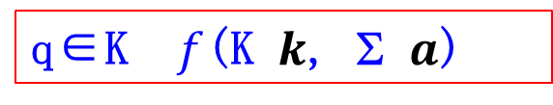
3.3 有穷自动机
DFA形式化定义
确定有限自动机(DFA)M是一个五元组 M=(K, Σ, f, S, Z),其中：
K: 有穷状态集
Σ: 输入字母表(有穷)，输入符号集
f: 状态转换(移)函数，为K×Σ→K的单值部分映射，f(k_{i}，a)=k_{j}表示：当现行状态为k_{i}，输入字符为a时，将状态转换到下一状态k_{j}，k_{j}称为k_{i}的一个后继状态
S∈K: 初始状态
Z⊆K: 终态集，也称可接受状态或结束状态
q∈K $f$(K $k$, Σ $a$)

Slide 31
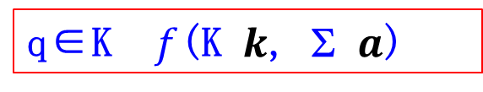
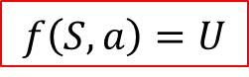
3.3 有穷自动机
确定的有穷自动机(DFA)：
（K={S,U,V,Q}, Σ={a,b}，f, S，Z）
q∈K $f$(K $k$, Σ $a$)
a
U
a
符号 状态 | a | b
→S | U | V
U | Q | V
V | U | Q
*Q | Q | Q
$$f\left(S,a\right)=U$$
a,b
⇒
S
b
a
Q
b
V
b
图3.3
M接受aaa, 不接受的aba
Transition table

Slide 32

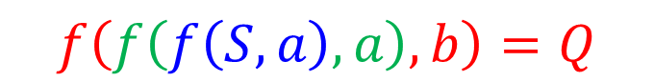
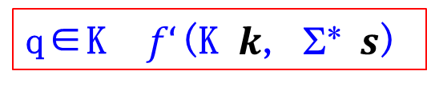
3.3 有穷自动机
DFA的扩展状态转移函数
f′: K×Σ*→K映射。设a∈Σ，β∈Σ*，q∈K，即
q∈K $f‘$(K $k$, Σ* $s$)
f(q，a） （β=ε）
f′(q，aβ)＝
f′(f(q，a），β）（β≠ε）
$$f\left(f\left(f\left(S,a\right),a\right),b\right)=Q$$
$$f^{′}(S,aab)=Q$$
$$f^{′}\left(S,t\right),tεΣ^{∗}$$
a
U
a
a,b
f′(S,aab) = f′(f(S,a),ab)
= f′(U,ab) = f′(f(U,a),b)
= f′(Q,b) = f(Q,b) = Q ∈Z
⇒
S
b
a
Q
b
V
b

Slide 33
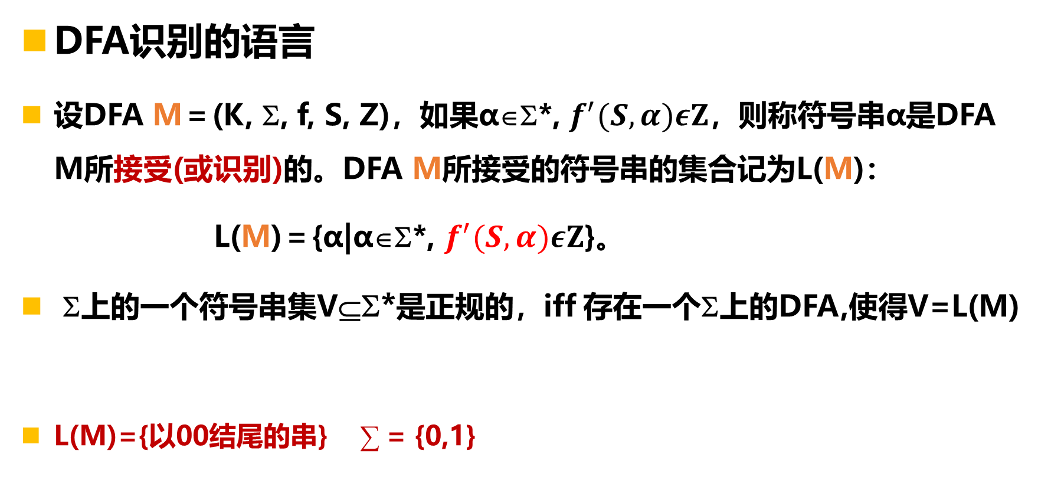
3.3 有穷自动机
DFA识别的语言
设DFA M＝(K, Σ, f, S, Z)，如果α∈Σ*, $f^{′}(S,α)εΖ$，则称符号串α是DFA M所接受(或识别)的。DFA M所接受的符号串的集合记为L(M)：
L(M)＝{α|α∈Σ*, $f^{′}(S,α)εΖ$}。
Σ上的一个符号串集V⊆Σ*是正规的，iff 存在一个Σ上的DFA,使得V=L(M)
L(M)={以00结尾的串} ∑ = {0,1}
1
0
B
A
1
0
⇒
1
C
0

Slide 34
3.3 有穷自动机
REVIEW
DFA形式化定义
确定有限自动机(DFA)M是一个五元组 M=(K, Σ, f, S, Z),其中：
K: 有穷状态集
Σ: 输入字母表(有穷)，输入符号集
f: 状态转换(移)函数，为K×Σ→K的单值部分映射，f(k_{i}，a)=k_{j}表示：当现行状态为k_{i}，输入字符为a时，将状态转换到下一状态k_{j}，k_{j}称为k_{i}的一个后继状态
S∈K: 初始状态
Z⊆K: 终态集，也称可接受状态或结束状态
L(M)={以00结尾的串} ∑ = {0,1}
q∈K $f$(K $k$, Σ $a$)
1
0
B
A
1
0
⇒
1
C
0

Slide 35
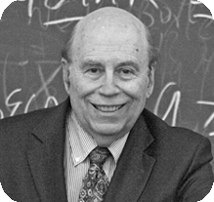
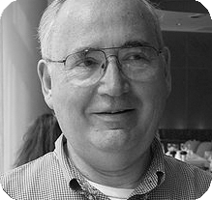
3.3 有穷自动机
不确定的有穷自动机NFA-1976年图灵奖
For their joint paper "Finite Automata and Their Decision Problem," which introduced the idea of nondeterministic machines, which has proved to be an enormously valuable concept. Their (Scott & Rabin) classic paper has been a continuous source of inspiration for subsequent work in this field.
Scott, Dana and Michael O. Rabin, “Finite Automata and Their Decision Problem,” IBM Journal of Research and Development, Vol. 3, Num. 2, 1959, pp. 114-125.
Michael O. Rabin
Dana S. Scott

Slide 36
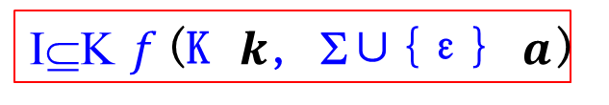
3.3 有穷自动机
NFA的形式化定义
一个非确定有限自动机(NFA) M是一个五元式M=(K, Σ, f, S, Z)，其中：
K: 有穷状态集
Σ: 输入字母表(有穷)
f: 状态转换函数,为K×(Σ∪{ε})→P(K)的部分映射，P(K)表示K的幂集
S∈K是初态状态
Z⊆K: 终态集
I⊆K $f$(K $k$, Σ∪{ε} $a$)
Σ* ?
0
1
2
0,1
2
⇒
B
U
Q
f(B，0)＝{B，U，Q}
f(B，1)＝{U，Q}
0,1,2
M接受0、012 ,不接受11

Slide 37
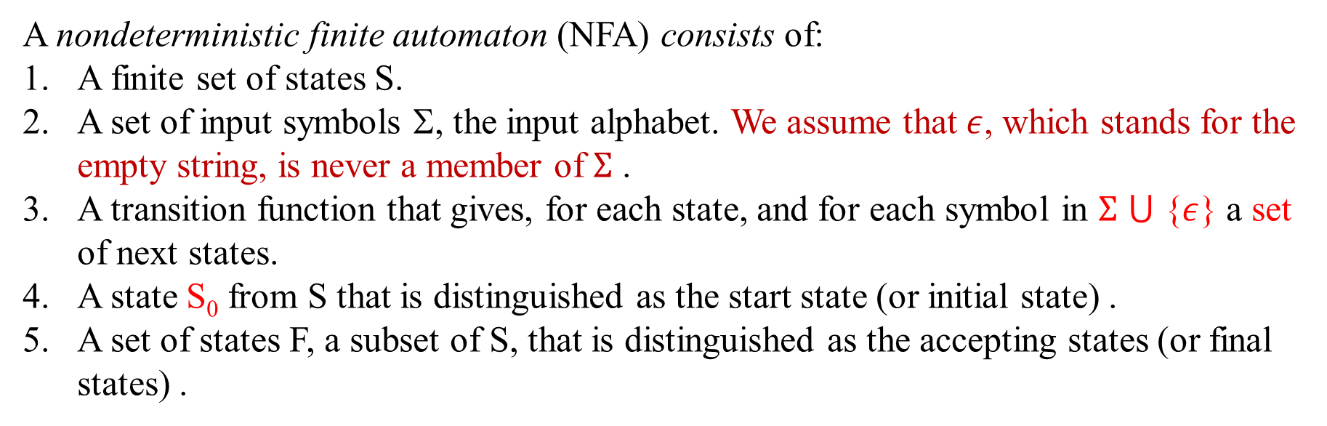
3.3 有穷自动机
NFA- Compilers Principles,Techniques, & Tools (龙书,P147)
A nondeterministic finite automaton (NFA) consists of:
A finite set of states S.
A set of input symbols Σ, the input alphabet. We assume that $ε$, which stands for the empty string, is never a member of $Σ$ .
A transition function that gives, for each state, and for each symbol in $Σ$ $⋃$ {$ε$} a set of next states.
A state S₀ from S that is distinguished as the start state (or initial state) .
A set of states F, a subset of S, that is distinguished as the accepting states (or final states) .

Slide 38
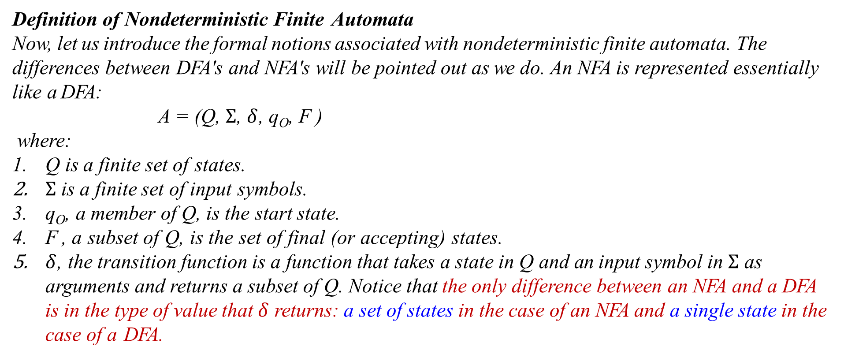
3.3 有穷自动机
NFA - Hopcroft, Ullman. Automata Theory, Languages, and Computation (P57)
Definition of Nondeterministic Finite Automata
Now, let us introduce the formal notions associated with nondeterministic finite automata. The differences between DFA's and NFA's will be pointed out as we do. An NFA is represented essentially like a DFA:
A = (Q, $Σ$, $δ$, q_{O}, F )
where:
Q is a finite set of states.
$Σ$ is a finite set of input symbols.
q_{O}, a member of Q, is the start state.
F , a subset of Q, is the set of final (or accepting) states.
$δ$, the transition function is a function that takes a state in Q and an input symbol in $Σ$ as arguments and returns a subset of Q. Notice that the only difference between an NFA and a DFA is in the type of value that$δ$ returns: a set of states in the case of an NFA and a single state in the case of a DFA.

Slide 39
3.3 有穷自动机
NFA的意义？
L(M)={0,1}*00 ∑ = {0,1} (0|1)*00
1
0
B
0,1
000
100
0000
0100
1000
1100
00000
00100
01000
01100
10000
10100
11000
11100
000000
000100
001000
001100
010000
010100
011000
011100
100000
100100
101000
101100
110000
110100
111000
111100
0
0
A
1
0
A
⇒
⇒
B
C
1
C
0
NFA
DFA

Slide 40
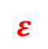
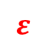
3.3 有穷自动机
DFA与NFA的区别
从状态图看NFA 和DFA的区别
弧上的标记可以是ε
同一个字母可能出现在同一状态射出的多条弧上
从transition table看NFA和DFA的区别
DFA是NFA的特例
符号 状态 | 0 | 1 | ε
→A | {B,D} | {C}
B |  |  | {A}
C |  |  | {A}
D | {E}
*E
U
B
a
a
$$ε$$
a,b
0
0
0
f(A,0)={B,D}
⇒
S
b
a
Q
⇒
A
D
E
1
$$ε$$
b
识别的符号串？
V
b
C

Slide 41
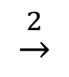

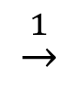
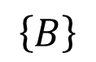
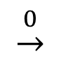
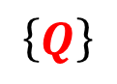
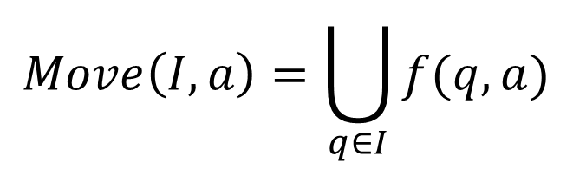

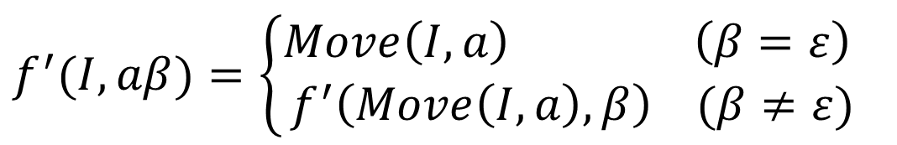
3.3 有穷自动机
NFA扩展状态转移函数：f(q,a) →Move(I,a) →f′(I,s)
f′: P(K)×Σ*→P(K)映射。设 a∈Σ，s,β∈Σ*，I⊂K，即
$$Move\left(I,a\right)=\bigcup_{q∈I}{f(q,a)}$$
$$f^{′}(I,aβ)=\left\{\begin{aligned}Move\left(I,a\right) \left(β=ε\right) \\ f^{′}\left(Move\left(I,a\right),β\right) (β≠ε)\end{aligned}\right.$$
0
1
2
0,1
2
$$\left\{\begin{matrix}B \\ U \\ Q\end{matrix}\right\}$$
⇒
B
U
Q
$$\underset{→}{0}$$
$$\underset{→}{1}$$
$$\left\{\begin{matrix}U \\ Q\end{matrix}\right\}$$
$$\underset{→}{2}$$
$$\left\{B\right\}$$
$$\left\{Q\right\}$$
0,1,2
f′({B},012)=f′(Move({B},0),12)=f′({B,U,Q},12)
=f′(Move({B,U,Q},1),2)=f′({U,Q},2)=Move({U,Q},2)={Q}

Slide 42
3.3 有穷自动机
NFA识别的语言
设NFA M＝(K,Σ,f,S,Z)，如果α∈Σ*，f′(S,α)∩Z≠Φ，则称符号串α是NFA M所接受(或识别)的。NFA M所接受的符号串的集合亦记为L(M)，即
L(M)＝{α︱α∈Σ*，f′(S,α)∩Z≠Φ}。
L(M)={以00结尾的串} ∑ = {0,1}
0,1
0
0
⇒
A
B
C

Slide 43
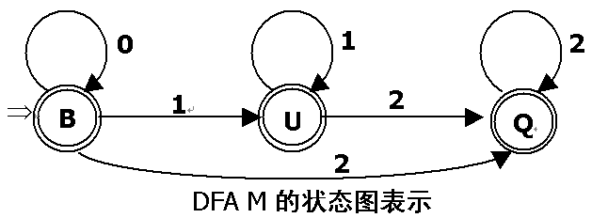
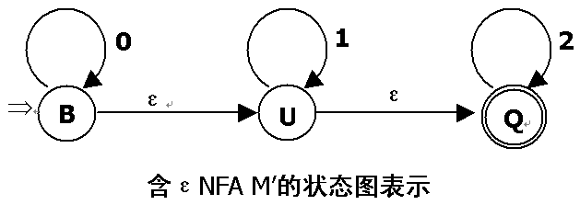
3.3 有穷自动机
自动机的等价：对于任何两个有限自动机M和M’，如果L(M)=L(M’)，则称M与M’等价
对于每个NFA M存在一个DFA M’，使得 L(M)=L(M’), 反之亦然
DFA与NFA描述能力相同!
∵L(M)＝ L(M′)＝{0^{n}1^{m}2^{k}|n,m,k≥0}＝{0}*{1}*{2}*
∴ FA M和FA M′是等价的

Slide 44
3.3 有穷自动机
自动机的等价
L(M)={0,1}*00 (0|1)*00 ∑ = {0,1}
0,1
0
0
2
⇒
A
B
C
0
0
1
0
B
0
1
⇒
1
1
0
4
⇒
A
0
B
1
1
C
3
1
$$ε$$
0
0
1
0
0
⇒
A
D
E
1
$$ε$$
C

Slide 45
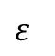
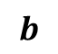
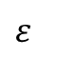
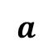
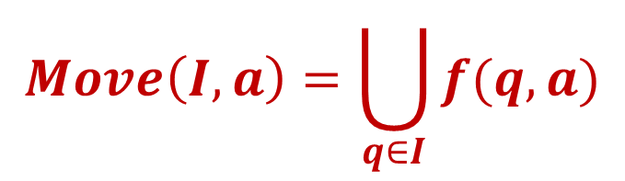
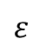
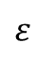
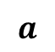
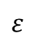
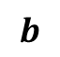
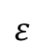
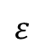
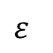
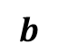
3.3 有穷自动机
状态集I的转换运算
设NFA M＝(K,Σ,f,S,Z)，I⊂K，a∈Σ∪{ε}，则Move(I,a)定义如下：
$$Move\left(I,a\right)=\bigcup_{q∈I}{f(q,a)}$$
$$ε$$
Move({0,1,2,4,7},a) = {3, 8}
Move({6}, ε) = {1, 7}
$$a$$
(a|b)*abb
2
3
$$ε$$
$$ε$$
$$ε$$
$$a$$
$$b$$
$$b$$
⇒
$$ε$$
10
0
1
6
7
8
9
$$ε$$
$$ε$$
$$b$$
4
5
a,b
$$ε$$
a
b
b
图3.6 NFA N=(K, Σ,f,S,Z)
⇒
0
1
2
3

Slide 46
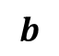
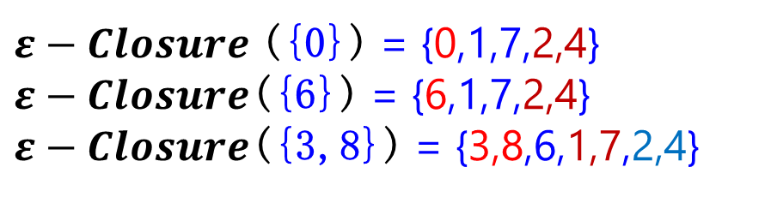
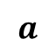
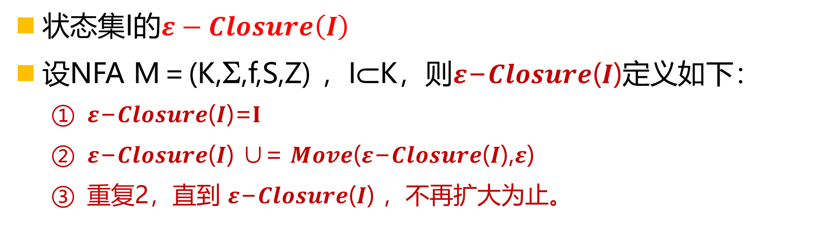
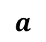
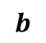
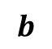
3.3 有穷自动机
状态集I的$ε−Closure\left(I\right)$
设NFA M＝(K,Σ,f,S,Z) ，I⊂K，则𝜺−𝑪𝒍𝒐𝒔𝒖𝒓𝒆(𝑰)定义如下：
𝜺−𝑪𝒍𝒐𝒔𝒖𝒓𝒆(𝑰)=𝐈
𝜺−𝑪𝒍𝒐𝒔𝒖𝒓𝒆(𝑰) ∪= 𝑴𝒐𝒗𝒆(𝜺−𝑪𝒍𝒐𝒔𝒖𝒓𝒆(𝑰),𝜺)
重复2，直到 𝜺−𝑪𝒍𝒐𝒔𝒖𝒓𝒆(𝑰) ，不再扩大为止。
$ε−Closure$({0}) = {0,1,7,2,4}
$ε−Closure$({6}) = {6,1,7,2,4}
$ε−Closure$({3,8}) = {3,8,6,1,7,2,4}
$$ε$$
$$a$$
(a|b)*abb
2
3
$$ε$$
$$ε$$
$$ε$$
$$a$$
$$b$$
$$b$$
⇒
$$ε$$
10
0
1
6
7
8
9
$$ε$$
$$ε$$
$$b$$
4
5
$$ε$$

Slide 47
3.3 有穷自动机
NFA→DFA的转换算法(子集构造法)
输入：NFA N (K, Σ, f, S₀, Z)
输出：等价的DFA D (D, Σ, g, S= ε-closure （{ s₀} ）, F) g(T, a)= ε-closure(move(T, a))=U;
方法：一开始，ε-closure （{ s₀ }） 是D 中的唯一状态，且它未加标记；
while（在D中存在未标记的状态T ） ｛
标记T；
for（ a∈ Σ ） ｛
U = ε-closure(move(T, a));
Dtran[T, a]=U ;
if ( U不在D中)
将U加入到D中，且不加标记；
}
}
F＝{q︱q∈D, q∩Z≠Φ}
符号Σ 状态D | a | b | …
ε-closure （{ s₀ }） | U | V
U
V
…

Slide 48
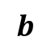
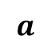
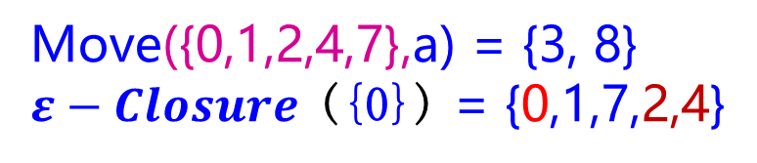
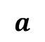
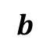

3.3 有穷自动机
NFA → DFA 例:
$$ε$$
NFA N
图3.6 NFA N=(K, Σ,f,S,Z)
(a|b)*abb
$$a$$
2
3
$$ε$$
$$ε$$
$$ε$$
$$a$$
$$b$$
$$b$$
⇒
$$ε$$
10
0
1
6
7
8
9
$$ε$$
$$ε$$
$$b$$
4
5
$$ε$$
Σ
Move({0,1,2,4,7},a) = {3, 8}
$ε−Closure$({0}) = {0,1,7,2,4}
 | a | b
→0
D
b
1
2
DFA D
2
5,6,1,7,2,4
1
1
3
b
0
b
a
4
2
1
2
1
3
0,1,7,2,4
b
b
3
1
4
⇒
3,8,6,1,7,2,4
9,5,6,1,7,2,4
10,5,6,1,7,2,4
a
*4
1
2
a
a
a

Slide 49
3.3 有穷自动机
NFA → DFA 例:
$$ε$$
NFA N
图3.6 NFA N=(K, Σ,f,S,Z)
(a|b)*abb
$$a$$
2
3
$$ε$$
$$ε$$
$$ε$$
$$a$$
$$b$$
$$b$$
⇒
$$ε$$
10
0
1
6
7
8
9
$$ε$$
$$ε$$
$$b$$
4
5
$$ε$$
Σ
 | a | b
→0
D
b
1
2
DFA D
2
1
1
3
b
b
a
2
1
2
b
b
3
1
4
⇒
0
1
3
4
a
*4
1
2
a
a
a

Slide 50
3.3 有穷自动机
NFA → DFA 例:
$$ε$$
NFA N
图3.6 NFA N=(K, Σ,f,S,Z)
(a|b)*abb
$$a$$
2
3
$$ε$$
$$ε$$
$$ε$$
$$a$$
$$b$$
$$b$$
⇒
$$ε$$
10
0
1
6
7
8
9
$$ε$$
$$ε$$
$$b$$
4
5
Σ
$$ε$$
 | a | b
→0 | 1 | 2
1 | 1 | 3
2 | 1 | 2
3 | 1 | 4
*4 | 1 | 2
D
符号Σ
 | a | b
→{0,1,2,4,7}=0 | {1,2,3,4,6,7,8}=1 | {1,2,4,5,6,7}=2
{1,2,3,4,6,7,8}=1 | {1,2,3,4,6,7,8}=1 | {1,2,4,5,6,7,9}=3
{1,2,4,5,6,7}=2 | {1,2,3,4,6,7,8}=1 | {1,2,4,5,6,7}=2
{1,2,4,5,6,7,9}=3 | {1,2,3,4,6,7,8}=1 | {1,2,3,4,5,6,10}=4
*{1,2,3,4,5,6,10}=4 | {1,2,3,4,6,7,8}=1 | {1,2,4,5,6,7}=2
状态D

Slide 51


3.3 有穷自动机
NFA → DFA 例:
L(M)={以00结尾的串} ∑ = {0,1} （0|1)*00
2
0
0
B
0
0,1
1
0
0
0
⇒
1
1
0
4
A
B
C
A
1
0
⇒
⇒
1
1
C
3
1
NFA
DFA
0
1
符号Σ
DFA
 | 0 | 1
→{A} =A | {A,B} =B | {A} =A
{A,B} =B | {A,B,C} =C | {A} =A
*{A,B,C} =C | {A,B,C} =C | {A} =A
B
状态D
$$ε$$
0
0
0
⇒
A
D
E
NFA
1
$$ε$$
C

Slide 52
3.3 有穷自动机
$$ε$$
NFA → DFA 例:(a|b)*abb
$$a$$
2
3
$$ε$$
$$ε$$
$$ε$$
$$a$$
$$b$$
$$b$$
⇒
$$ε$$
10
a
0
1
6
7
8
9
$$ε$$
$$ε$$
a
b
b
$$b$$
NFA N
⇒
0
1
2
3
4
5
$$ε$$
b
b
b
b
a
2
a
a
a
b
b
b
b
b
a
b
⇒
0
0,1
0,2
0,3
DFA D
⇒
2
1
3
4
a
b
b
a
a
a
b
b
a
a
1
3
4
⇒
0
a
a

Slide 53
3.3 有穷自动机
DFA的化简：消除无用状态
无用状态：不可达，没有通路到达终态
 | 0 | 1
→S0 | S1 | S5
*S1 | S2 | S7
*S2 | S2 | S5
S3 | S5 | S7
S4 | S5 | S6
S5 | S3 | S1
*S6 | S8 | S0
*S7 | S0 | S1
S8 | S3 | S6
 | 0 | 1
→S0 | S1 | S5
*S1 | S2 | S7
*S2 | S2 | S5
S3 | S5 | S7
S5 | S3 | S1
*S7 | S0 | S1
 | 0 | 1
→S0 | S1 | S5
*S1 | S2 | S7
*S2 | S2 | S5
S3 | S5 | S7
S5 | S3 | S1
*S6 | S8 | S0
*S7 | S0 | S1
S8 | S3 | S6

Slide 54
3.3 有穷自动机
DFA的化简：合并等价状态
一致性条件：p和q同时是可接受状态或不可接受状态
蔓延性条件：对所有输入符号，p和q必须转换到等价的状态中
方法：分割法-状态被分成不同子集，不同的子集不等价，同一子集等价
(a|b)*abb
b
1.{0,1,2,3} {4}
2.{0,1,2} {3} {4}
3.{0,2} {1} {3} {4}
4.f(0,a)=1 f(0,b)=2
f(2,a)=1 f(2,b)=2
2
b
b
a
b
a
a
a
b
b
b
b
⇒
2
1
3
4
⇒
0
a
1
3
4
a
b
a
a
a

Slide 55
3.3 有穷自动机
DFA的化简：合并等价状态
L(M)={以00结尾的串} ∑ = {0,1} （0|1)*00
0
B
2
0
1
0
0
A
1
0
1
1
0
4
⇒
⇒
1
C
1
3
1
0
1
怎么从一个DFA化简到另一个DFA？

Slide 56
3.3 有穷自动机
DFA最小化：
1. {1,2,3,4} {5,6,7}
2. f(1,a)=6, f(2,a)=7;
f(3,a)=1, f(4,a)=4.
{1,2}, {3,4}, {5,6,7}
3. {1,2},{3},{4},{5,6,7}
4.f(1,b)=3,f(2,b)=3: {1,2}暂不分
5.f(5,a)=7, f(6,a)=4, f(7,a)=4
{1,2},{3},{4},{5},{6,7}
f(6,b)=1, f(7,b)=2
故{1,2}合并 {6,7}合并
a
a
a
a
6
b
4
a
7
6
4
a
a
b
b
a
a
a
⇒
7
b
1
⇒
2
a
b
5
1
a
b
a
b
5
b
3
b
2
b
3
b
b

Slide 57
本章主要内容
3.1 词法分析程序的设计
3.2 单词的形式化描述工具
3.3 有穷自动机
3.4 正规式和有穷自动机的等价性
3.5 正规文法和有穷自动机间的转换
3.6 词法分析程序的自动构造工具

Slide 58
3.4 正规式和有穷自动机的等价性
对于∑上的NFA M，可以构造一个∑上的正规式r，使得L(r)=L(M)
对于∑上的每一个正规式r，可以构造一个∑上的NFA M,使得L(M)=L(r)
NFA M → 正规式r
正规式r → NFA M

Slide 59






3.4 正规式和有穷自动机的等价性
NFA M → 正规式r
M=<K, Σ, δ, S₀, F>，对M的状态转换图进行以下改造：
新增两个状态X和Y作为开始状态和接受状态，且将X经ε指向M的所有开始状态,将M的所有接受状态经ε指向Y. 得到M′，显有L(M′)=L(M)
F₁
$$ε$$
$$?$$
…
$$ε$$
$$ε$$
⇒
X
S₀
…
Y
$$?$$
$$ε$$
F_{n}
M

Slide 60










3.4 正规式和有穷自动机的等价性
NFA M′ → 正规式r
反复使用下面的三条规则，逐步消去结点，直到只剩下X和Y为止。X到Y的弧上标记的符号串，即为Σ上等价的正规式r
$$a$$
$$b$$
$$ab$$
规则1
i
j
k
i
k
$$a$$
$$a|b$$
规则2
i
j
i
j
$$b$$
$$a$$
$$c$$
$ab^{∗}$c
规则3
i
j
k
i
k
$$b$$

Slide 61





















3.4 正规式和有穷自动机的等价性
从NFA构造正规式r举例：
$$a$$
$$a$$
$$b$$
$$a$$
$$a$$
$$ε$$
$$b$$
$$a$$
$$a$$
$$ε$$
⇒
A
B
C
D
⇒
X
A
B
C
D
Y
$$b$$
$$b$$
$$a$$
$$a|b$$
$$b$$
$$aa$$
$$b$$
$$aa$$
⇒
X
B
Y
⇒
X
B
Y
$$b$$
$$b{(a|b)}^{∗}aa$$
⇒
X
Y
$$r=b{(a|b)}^{∗}aa$$

Slide 62
3.4 正规式和有穷自动机的等价性
从NFA构造正规式r举例：
a|b
图3.5 P49
a,b
a
a
a|b
3
4
a,b
3
4
a
Ɛ
a
⇒
x
Ɛ
0
Y
⇒
0
b
b
Ɛ
b
b
1
2
1
2
a|b
a,b
a|b
aa(a|b)*
⇒
Ɛ
(a|b)* (aa|bb)(a|b)*
x
0
Y
⇒
x
Y
bb(a|b)*
图3.11 P55

Slide 63
3.4 正规式和有穷自动机的等价性
思考：等价的正则式r?
a
U
a
a,b
⇒
S
b
a
Q
b
V
b

Slide 64











3.4 正规式和有穷自动机的等价性
正规式r → NFA M
首先把r表示成:
按下面的规则对r进行分裂：
只到每条弧上只剩单个符号a∈Σ∪{ε}为止
$$r$$
⇒
X
Y
$$r_{1}r_{2}$$
$$r_{1}$$
$$r_{2}$$
规则1
i
k
i
j
k
$$r_{1}$$
$$r_{1}|r_{2}$$
规则2
i
j
i
j
$$r_{2}$$
$$r_{1}^{∗}$$
$$ε$$
$$ε$$
规则3
i
k
i
j
k
$$r_{1}$$

Slide 65






3.4 正规式和有穷自动机的等价性
从正规则式构造NFA举例：
构造r=(a|b)*abb的等价NFA
(a|b)*abb
⇒
X
Y
(a|b)*
abb
$$ε$$
$$ε$$
abb
⇒
X
j
Y
⇒
X
i
j
Y
a|b
a
a
$$ε$$
$$ε$$
abb
$$ε$$
$$ε$$
a
b
b
⇒
X
i
j
Y
⇒
X
i
j
k
l
Y
b
b

Slide 66
本章主要内容
3.1 词法分析程序的设计
3.2 单词的形式化描述工具
3.3 有穷自动机
3.4 正规式和有穷自动机的等价性
3.5 正规文法和有穷自动机的转换
3.6 词法分析程序的自动构造工具

Slide 67

3.5 正规文法和有穷自动机的转换
$∀正$规文法G, $∃NFA M, 使得L\left(M\right)=L\left(G\right)$
$∀NFA M\text{,} ∃正\text{规文法}\text{G}, 使得L\left(M\right)=L\left(G\right)$
正规文法
G＝(V_{N},V_{T}, P, S)
NFA
M＝(V_{N}∪Z, V_{T}, f, S, Z)
G[S]:
S → 0U | 1V
U → 1S | 1
V → 0S | 0
0
U
1
1
⇒
S
Z
0
1
V
0

Slide 68




3.5 正规文法和有穷自动机的转换
$正$规文法G＝(V_{N},V_{T}, P, S) → NFA M
M的字母表 = G的终结符V_{T}
G的每个非终结符是M的一个状态
G的开始符S是M的开始状态S
增加新状态Z,作为M的终态
M的状态转移函数f:
如果A→ a∈P ， 则 f (A, a) = Z
如果A→ ε ∈P ， 则 f (A, ε) = Z
如果A→aB∈P， 则 f (A, a) = B
$$\text{a}$$
A
Z
$$\text{ε}$$
A
Z
$$a$$
A
B

Slide 69
3.5 正规文法和有穷自动机的转换
$从正$规文法构造等价的有穷自动机举例：
G[S]:
S → aA
S → bB
S → ε
A → aB
A → bA
B → aS
B → bA
B → ε
NFA N
b
a
A
a
b
⇒
b
B
S
ε
a
ε
Z

Slide 70
3.5 正规文法和有穷自动机的转换
有穷自动机M=(K,Σ,f,S,Z) → 正则文法G＝(K,Σ,P,S)
必要时确定化M(如果M含ε转移)
G的产生式P由下列方法构造：
如 f(B，a)＝C， 则: B→aC
对可接受态Z ,增加产生式: Z→ ε
如f(B,a)=C,C为终态,且非始态,又无出边,可直接: B→a
G[A]:
A → aB
A → bD
B → bC
C → aA
C → bD
D → aB
D → bD
D → ε
C →ε
a
⇒
a
b
A
B
C
DFA
b
a
b
D
b

Slide 71
3.5 正规文法和有穷自动机的转换
$从\text{有穷自动机}到正$规文法举例：
NFA N
(含Ɛ转移)
G[S]:
S → aA
S → bB
S → ε
A → aB
A → bA
B → aS
B → bA
B → ε
DFA D
b
b
a
A
a
a
A
a
b
b
⇒
b
B
b
S
⇒
S
B
ε
a
ε
a
Z
Z为终态,且非始态,又无出边,可直接:S→ ε, B→ ε

Slide 72
3.5 正规文法和有穷自动机的转换
$从\text{有穷自动机}到正$规文法举例：
NFA N
(不含Ɛ转移)
G[A]:
A → 0A | 1A | 0B
B → 0C
C → ε
0,1
0
0
⇒
A
B
C
C为终态,且非始态,又无出边,可直接:B→ 0
G[A]:
A → 0A | 1A | 0B
B → 0

Slide 73
本章主要内容
3.1 词法分析程序的设计
3.2 单词的形式化描述工具
3.3 有穷自动机
3.4 正规式和有穷自动机的等价性
3.5 正规文法和有穷自动机的转换
3.6 词法分析程序的自动构造工具

Slide 74
3.6 词法分析程序的自动构造工具
构造词法分析程序的技术线路
依据给定的源语言之单词集，设计其正规文法或正规式；
等价地转换成非确定有穷自动机NFA；
再通过子集法将其确定化，最终将确定有穷自动机最小化(DFA)；
最后依据最小化的DFA，设计词法分析程序
语言词法 (正规式)
词法分析程序生成器
词法分析 程序

Slide 75
3.6 词法分析程序的自动构造工具
词法分析程序构造
Token getRelop() Token retToken = new Token(); int state = 0; while (1) { switch(state) { case 0:
c = nextChar(); if (c == '<' ) state = 1; else if ( c == '=') state = 5; else if ( c == '>') state = 6; else fail(); break; case 1:… … case 8:
retract(); retToken.attribute = symbol.GT; return(retToken); } } }
⇒
<
=
0
1
2
return(relop,LE)
>
3
return(relop,NE)
=
other
*
4
return(relop,LT)
>
5
return(relop,EQ)
=
return(relop,GE)
6
7
other
*
8
return(relop,GT)
龙书图3-13 词法单元relop的DFA
relop自动机的概要实现

Slide 76
3.6 词法分析程序的自动构造工具
词法分析程序的自动构造工具：
Flex - https://github.com/westes/flex https://flex.sourceforge.net/manual
Bison - https://www.gnu.org/software/bison/
Antlr4 - https://www.antlr.org/
Clang - Getting Started with LLVM Core Libraries（中文版）:
https://getting-started-with-llvm-core-libraries-zh-cn.readthedocs.io/zh_CN/latest/
LLVM-IR:
http://llvm.org/docs/LangRef.html
http://llvm.org/docs/ProgrammersManual.html
LLVM tutorial - http://llvm.org/docs/tutorial/
MLIR - https://mlir.llvm.org/talks/

Slide 77
3.6 词法分析程序的自动构造工具
Flex – 构造词法分析器的工具之一
词法的正则表达式 → 自动生成对应的C/C++代码
词法规则文件
sysy.l
源程序
(待分析的符号串)
Flex
编译器
C编译器
gcc
词法分析源程序lex.yy.c
词法分析器
(Token类型,Token值)

Slide 78



3.6 词法分析程序的自动构造工具
Flex文件结构
辅助定义部分
%option
%{…%}
定义regexpr
规则部分
yytext,yyleng
先后顺序
用户子程序部分
yylex(),yyval
%option yylineno noyywrap
%option c++
%{
// 纯C/C++代码，照搬至yy.lex.c | yy.lex.cc
%}
d [0-9]
l [A-Za-z]
Id {l}{l|d}*
%%
<regex pattern> { [action] // c/c++代码}
{Id} {return ID;}
{
%%
user routine //c|c++代码

Slide 79
3.6 词法分析程序的自动构造工具
Flex的I/O
从stdin读输入串,句柄为yyin
if(argc > 1) {
if(!(yyin = fopen(argv[1], "r"))) {} else {yyin = stdin}
yylex()在读取到EOF时会调用yywrap(),返回0时会继续扫描
%option noyywrap | int yywrap(){ return 1;} | #define …
所有未匹配的输入，会输出至yyout，默认是stdout
. {} | %option nodefault

Slide 80
3.6 词法分析程序的自动构造工具
Flex的其它函数及宏
char input() - 读取字符，自己处理
unput(char c) - 把c放回到输入缓冲区- #define PI 3.14
yyless(int n) - 把读取的yyleng-n个字符退回缓冲区
yymore() - 保留当前词素，并把下一词素连接在当前词素后
REJECT – 处理重叠模式,退回yytext,并继续匹配之后的规则
统计： pink | ink |pin 出现的次数
and more …

Slide 81
3.6 词法分析程序的自动构造工具
注意事项
留意空格和回车: “if” “if ”
规则与动作间，不能有空行，规则始于行首
动作要用{}，哪怕一条语句也没有，注意语句后要有;(分号)
通过简单正则式构造复杂正则式：
d [0-9]
l [A-Z_a-z]
ID {l}{l|d}*
谨记引用前面定义过的正则式时，要用{}
对正则式的优先级有疑问时，不要吝啬()，以确保优先级是你想要的

Slide 82
3.6 词法分析程序的自动构造工具
Flex例：wc
wc0.l
kylin@PK14WV:~/compiler/flex-c$ wc test1.c
13 48 296 test1.c
%option noyywrap
%{
#include <stdio.h>
int lc = 0, wc = 0, cc = 0;
%}
ws [ \t]
nonws [^ \t\n]
word {ws}*{nonws}+
%%
{word}{ws}* {cc += yyleng; ++wc;}
{word}{ws}*\n {cc += yyleng; ++wc; ++lc;}
{ws}+ {cc += yyleng;}
\n+ {cc += yyleng; lc += yyleng;}
%%
int main(int argc, char** argv) {
if(argc > 1) {
if(!(yyin = fopen(argv[1], "r"))) { perror(argv[1]); return 1; }
while(yylex());
printf("%d %d %d %s\n", lc, wc, cc, argv[1] );
} else printf("No source file given!\n");
return 0;
}

Slide 83
3.6 词法分析程序的自动构造工具
编译wc0.l并生成wordcount应用程序
kylin@PK14WV:~/compiler/wc$ flex wc0.l
kylin@PK14WV:~/compiler/wc$ gcc -lfl lex.yy.c -o wc0
kylin@PK14WV:~/compiler/wc$ ./wc0 test1.c
13 52 300 test1.c
kylin@PK14WV:~/compiler/flex-c$ wc test1.c
13 52 300 test1.c

Slide 84
3.6 词法分析程序的自动构造工具
SysY2022词法分析：SysY2022语言定义.pdf
myc.h
enum Token {
INT=258, FLOAT, VOID, CONST, RETURN, IF, ELSE, FOR, WHILE, DO, BREAK, CONTINUE,
LP, RP, LB, RB, LC, RC, COMMA, SEMICOLON, QUESTION, COLON,
MINUS, NOT, TILDE, ASSIGN, ADD, MUL, DIV, MOD, AND, OR,
EQ, NE, LT, LE, GT, GE,
ID, INT_LIT, FLOAT_LIT,
LEX_ERR
};

Slide 85
3.6 词法分析程序的自动构造工具
SysY2022词法分析：myc.l 辅助定义部分
%option noyywrap
%option yylineno
%{
#include <stdio.h>
#include "myc.h"
%}
DIGIT [0-9]
LETTER [A-Za-z]
ID [a-z_A-Z][a-z_A-Z0-9]*
INT_LIT ([1-9][0-9]*|0[0-7]*|(0x|0X)[0-9a-fA-F]*)
EXP ([Ee][-+]?[0-9]+)
FLOAT_LIT (([0-9]*\.[0-9]+|[0-9]+\.){EXP}?[fF]?)|[0-9]+{EXP}[fF]?
MultilineComment "/*"([^\*]|(\*)*[^\*/])*(\*)*"*/"
SingleLineComment "//".*$
Invalid {DIGIT}+{LETTER}+{DIGIT}*
%%

Slide 86
3.6 词法分析程序的自动构造工具
SysY2022词法分析：myc.l 规则1-关键词
"int" {printf("%s: INT\n", yytext); return INT; }
"float" {printf("%s: FLOAT\n", yytext); return FLOAT; }
"void" {printf("%s: VOID\n", yytext); return VOID; }
"const" {printf("%s: CONST\n", yytext); return CONST; }
"return" {printf("%s: RETURN\n", yytext); ; return RETURN; }
"if" {printf("%s: IF\n", yytext); return IF; }
"else" {printf("%s: ELSE\n", yytext); return ELSE; }
"for" {printf("%s: FOR\n", yytext); return FOR; }
"while" {printf("%s: WHILE\n", yytext); return WHILE; }
"do" {printf("%s: DO\n", yytext); return DO; }
"break" {printf("%s: BREAK\n", yytext); return BREAK; }
"continue" {printf("%s: CONTINUE\n", yytext); return CONTINUE; }

Slide 87
3.6 词法分析程序的自动构造工具
SysY2022词法分析：myc.l 规则2-界符
"(" {printf("%s: LP\n", yytext); return LP; }
")" {printf("%s: RP\n", yytext); return RP; }
"[" {printf("%s: LB\n", yytext); return LB; }
"]" {printf("%s: RB\n", yytext); return RB; }
"{" {printf("%s: LC\n", yytext); return LC; }
"}" {printf("%s: RC\n", yytext); return RC; }
"," {printf("%s: COMMA\n", yytext); return COMMA; }
";" {printf("%s: SEMICOLON\n", yytext); return SEMICOLON; }
"?" {printf("%s: QUESTION\n", yytext); return QUESTION; }
":" {printf("%s: COLON\n", yytext); return COLON; }

Slide 88
3.6 词法分析程序的自动构造工具
SysY2022词法分析：myc.l 规则3-运算符
"!" {printf("%s: EXCLAMATION\n", yytext); return NOT; }
"~" {printf("%s: TILDE\n", yytext); return TILDE; }
"=" {printf("%s: ASSIGN\n", yytext); return ASSIGN; }
"-" {printf("%s: MINUS\n", yytext); return MINUS; }
"+" {printf("%s: ADD\n", yytext); return ADD; }
"*" {printf("%s: MUL\n", yytext); return MUL; }
"/" {printf("%s: DIV\n", yytext); return DIV; }
"%" {printf("%s: MOD\n", yytext); return MOD; }
"&&" {printf("%s: AND\n", yytext); return AND; }
"||" {printf("%s: OR\n", yytext); return OR; }
"==" {printf("%s: EQ\n", yytext); return EQ; }
"!=" {printf("%s: NE\n", yytext); return NE; }
"<" {printf("%s: LT\n", yytext); return LT; }
"<=" {printf("%s: LE\n", yytext); return LE; }
">" {printf("%s: GT\n", yytext); return GT; }
">=" {printf("%s: GE\n", yytext); return GE; }

Slide 89
3.6 词法分析程序的自动构造工具
SysY2022词法分析：myc.l 规则3-运算符
{ID} {printf("%s: ID\n", yytext); return ID; }
{INT_LIT} {printf("%s: INT_LIT\n", yytext); return INT_LIT; }
{FLOAT_LIT} {printf("%s: FLOAT_LIT\n", yytext); return FLOAT_LIT; }
{MultilineComment} {}
{SingleLineComment} {}
{Invalid} {printf("\033[31mLine%d: %s: Lexical error\n\033[0m", yylineno, yytext); return LEX_ERR; }
[ \n] {}
[ \r\t] {}
[ \n\t]+ {}
. {printf("\033[31mLine%d: %s: Unknown character\n\033[0m", yylineno, yytext); return LEX_ERR; }
%%

Slide 90
3.6 词法分析程序的自动构造工具
SysY2022词法分析：myc.l 用户子程序部分
int main(int argc, char** argv) {
if(argc > 1) {
if(!(yyin = fopen(argv[1], "r"))) {
perror(argv[1]);
return 1;
}
int symbol;
while (symbol = yylex()) {};
} else printf("No source file given!\n");
return 0;
}

Slide 91
3.6 词法分析程序的自动构造工具
SysY2022词法分析：编译与测试
kylin@PK14WV:~/compiler/flex-c$ flex myc.l
kylin@PK14WV:~/compiler/flex-c$ ls lex.yy.c
lex.yy.c
kylin@PK14WV:~/compiler/flex-c$ gcc -lfl lex.yy.c -o scanner
kylin@PK14WV:~/compiler/flex-c$ ./scanner 014_add.sy
int: INT
main: ID
(: LP
): RP
{: LC
int: INT
a: ID
,: COMMA
b: ID
;: SEMICOLON
a: ID
=: ASSIGN
10: INT_LIT
;: SEMICOLON
b: ID
=: ASSIGN
2: INT_LIT
;: SEMICOLON
return: RETURN
a: ID
+: ADD
b: ID
;: SEMICOLON
}: RC
014_add.sy
//test add
int main(){
int a,b;
a = 10;
b = 2;
return a + b;
}

Slide 92
3.6 词法分析程序的自动构造工具
SysY2022词法分析：编译与测试
kylin@PK14WV:~/compiler/flex-c$ ./scanner 055_hex_oct_add.sy
015_hex_oct_add.sy
int: INT
main: ID
(: LP
): RP
{: LC
int: INT
a: ID
,: COMMA
b: ID
;: SEMICOLON
a: ID
=: ASSIGN
0xf: INT_LIT
;: SEMICOLON
b: ID
=: ASSIGN
0xf: INT_LIT
;: SEMICOLON
b: ID
=: ASSIGN
0xc: INT_LIT
;: SEMICOLON
return: RETURN
a: ID
+: ADD
b: ID
+: ADD
075: INT_LIT
;: SEMICOLON
}: RC
//test add
//test add of hex and oct
int main(){
int a, b;
a = 0xf;
b = 0xc;
return a + b + 075;
}

Slide 93
3.6 词法分析程序的自动构造工具
SysY2022词法分析：编译与测试
kylin@PK14WV:~/compiler/flex-c$ ./scanner test1.c
/*This program calculates the area of a circle with a given radius.
But the value of PI and radius are both misspelled.
-by Yang Maolin.
*/
int main(){
//3.14 is misspelled
float pi = 3@14;
//2.0 is misspelled
float r = 2a0;
float area = pi * r * r;
putfloat(area);
}

Slide 94
3.6 词法分析程序的自动构造工具
SysY2022词法分析：编译与测试
kylin@PK14WV:~/compiler/flex-c$ ./scanner test1.c
int main(){
float pi = 3@14;
float r = 2a0;
float area = pi * r * r;
putfloat(area);
}
int: INT
main: ID
(: LP
): RP
{: LC
float: FLOAT
pi: ID
=: ASSIGN
3: INT_LIT
Line7: @: Unknown character
14: INT_LIT
;: SEMICOLON
float: FLOAT
r: ID
=: ASSIGN
Line9: 2a0: Lexical error
;: SEMICOLON
float: FLOAT
area: ID
=: ASSIGN
pi: ID
*: MUL
r: ID
*: MUL
r: ID
;: SEMICOLON
putfloat: ID
(: LP
area: ID
): RP
;: SEMICOLON
}: RC

Slide 95
3.6 词法分析程序的自动构造工具
SysY2022词法分析：编译与测试
kylin@PK14WV:~/compiler/flex-c$ ./scanner f-14-add1.c
int: INT
main: ID
(: LP
): RP
{: LC
float: FLOAT
a: ID
,: COMMA
b: ID
;: SEMICOLON
a: ID
=: ASSIGN
02e-03f: FLOAT_LIT
;: SEMICOLON
b: ID
=: ASSIGN
getfloat: ID
(: LP
): RP
;: SEMICOLON
putfloat: ID
(: LP
a: ID
+: ADD
b: ID
): RP
;: SEMICOLON
putch: ID
(: LP
10: INT_LIT
): RP
;: SEMICOLON
return: RETURN
0: INT_LIT
;: SEMICOLON
}: RC
int main(){
float a, b;
a = 02e-03f;
b = getfloat();
putfloat(a + b);
putch(10);
return 0;
}

Slide 96
3.6 词法分析程序的自动构造工具
Flex + bison: 一个计算器的实现
calc.l calc.y driver.c
/* calc.l */
%option noyywrap
%{
/* 引入 calc.y 定义的 token */
#include "calc.tab.h"
%}
%%
\( { return LPAREN; }
\) { return RPAREN; }
"+"|"-" { yylval.op = yytext[0]; return ADDOP; }
"*"|"/" { yylval.op = yytext[0]; return MULOP; }
[0-9]+|[0-9]+\.[0-9]*|[0-9]*\.[0-9]+ { yylval.num = atof(yytext); return NUMBER; }
" "|\t { }
\r\n|\n|\r { return RET; }
%%

Slide 97
3.6 词法分析程序的自动构造工具
expr
: term { $$ = $1;}
| expr ADDOP term
{ switch ($2) {
case '+': $$ = $1 + $3; break;
case '-': $$ = $1 - $3; break;
}
}
term
: factor {$$ = $1;}
| term MULOP factor
{
switch ($2) {
case '*': $$ = $1 * $3; break;
case '/': $$ = $1 / $3; break;
}
}
factor
: LPAREN expr RPAREN { $$ = $2; }
| NUMBER { $$ = $1; }
%%
void yyerror(const char *s) {}
Flex + bison: 一个计算器的实现
calc.l calc.y driver.c
/* calc.y */
%{
#include <stdio.h>
int yylex(void);
void yyerror(const char *s);
%}
%token RET
%token <num> NUMBER
%token <op> ADDOP MULOP LPAREN RPAREN
%type <num> top line expr term factor
%start top
%union {
char op;
double num;
}
%%
top
: top line {} | {}
line
: expr RET { printf(" = %f\n", $1); }

Slide 98
3.6 词法分析程序的自动构造工具
Flex + bison: 一个计算器的实现
calc.l calc.y driver.c
编译与测试：
int yyparse();
int main()
{
yyparse();
return 0;
}
kylin@PK14WV:~/compiler/bison$ bison -d calc.y
kylin@PK14WV:~/compiler/bison$ flex calc.l
kylin@PK14WV:~/compiler/bison$ ls
calc.l calc.tab.c calc.tab.h calc.y driver.c lex.yy.c
kylin@PK14WV:~/compiler/bison$ gcc driver.c calc.tab.c lex.yy.c -o calc
kylin@PK14WV:~/compiler/bison$ ./calc
2+3*4
= 14.000000
(2+3)*4
= 20.000000

Slide 99



3.6 词法分析程序的自动构造工具
Antlr4 词法与语法描述

Slide 100


3.6 词法分析程序的自动构造工具
Antlr4 词法与语法描述

Slide 101



3.6 词法分析程序的自动构造工具
Antlr4 词法与语法的解析
Java
C++ : antlr4-cpp-runtime https://www.antlr.org/download/antlr4-cpp-runtime-4.9.3-source.zip
$g++ *.cpp -o parser -lantlr4-runtime
$./parser < ../testcases/case_1.c

Slide 102
小结
词法分析程序构造的基本原理和方法
3种描述工具：正规文法、正规式和有穷自动机
互相转换
要求
① 设计正规文法|正规式|有穷自动机；；
② 等价转换；
③ 词法分析器的构造。
正规式
（R）
正规文法
（G）
非确定有穷自动机（NFA）
确定有穷自动机
（DFA）
最小确定有穷自动机
（min DFA）

Slide 103



SEIZE THE DAY
AND LIVE UP TO THE TIMES
再见

Slide 104

谢 谢 聆 听 敬 请 指 正

Slide 105
SEIZE THE DAY
AND LIVE UP TO THE TIMES

